Slide 1

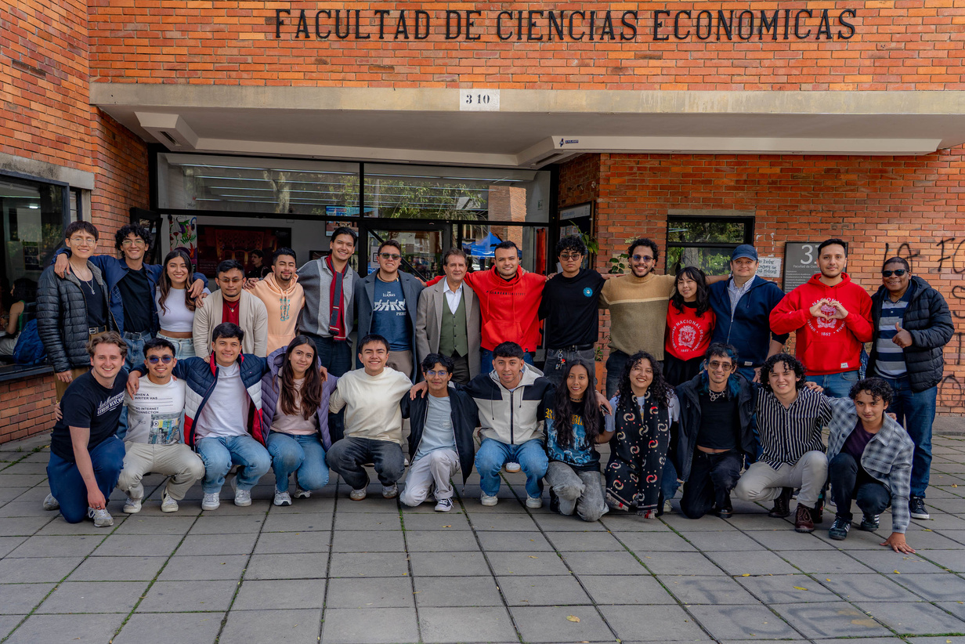


Innovación
Colaboración
Servicio
¡Bienvenidos!
Conmemoración 40 años de la Unidad Informática.
Unidad de Informática - UIFCE
Sede Bogotá

Slide 2

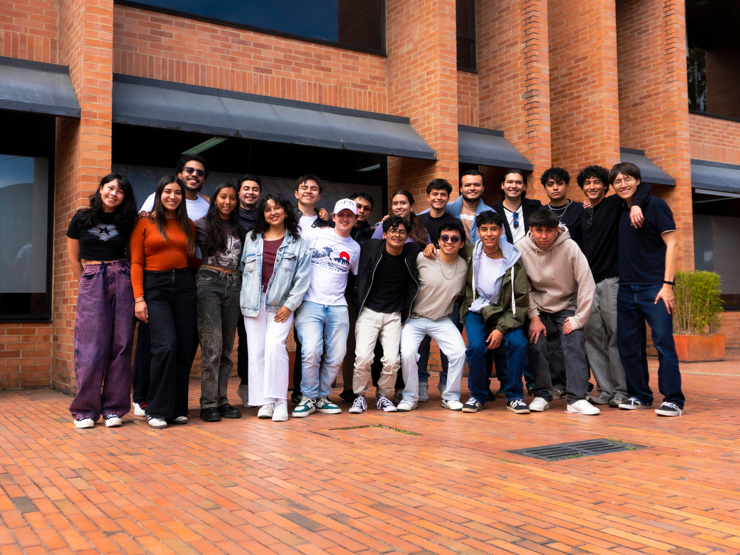

La al servicio de la facultad
“Soporte informático y de procesamiento de datos para toda la comunidad de la FCE”
Unidad de Informática - UIFCE
Sede Bogotá

Slide 3




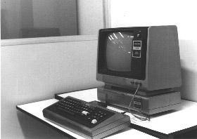







18 de dic 1985
Creación de la Unidad de Apoyo Informático. Acuerdo 122 CSU
Nuestros origenes
Primeros cursos
Unidad de Informática - UIFCE
Sede Bogotá

Slide 4
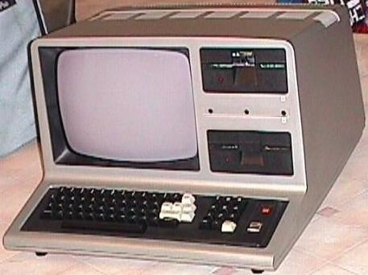
Primeros años
1992
Segunda sala e incorporación de Informática Básica e Informática Aplicada en el pensum.
1986-1993
1989
Primera sala con ~20 computadores y atención a usuarios
1986
Primera salas de cómputo
Traslado al centro de cómputo de la universidad
La informática entra al currículo y al día a día de la FCE
Unidad de Informática - UIFCE
Sede Bogotá

Slide 5
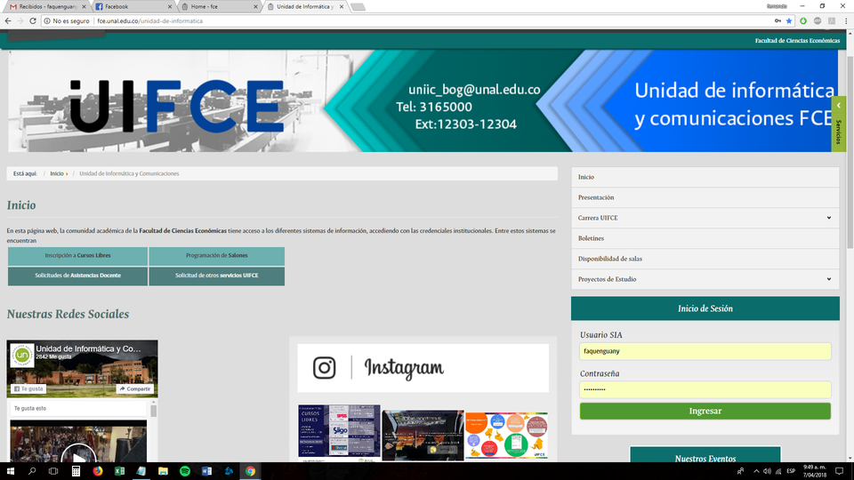
Consolidación y red de la facultad
1994
Estructura con director, coordinadores y monitores; cambio de nombre a Unidad de Informática y Comunicaciones.
1994-1997
1995-1996
Implementación de cableado estructurado y red de la Facultad; paso de DOS a Windows.
1997
Primera página web de la Facultad / Unidad en la UN.
La UIFCE se posiciona como pionera en redes e Internet en la Universidad.
Unidad de Informática - UIFCE
Sede Bogotá

Slide 6
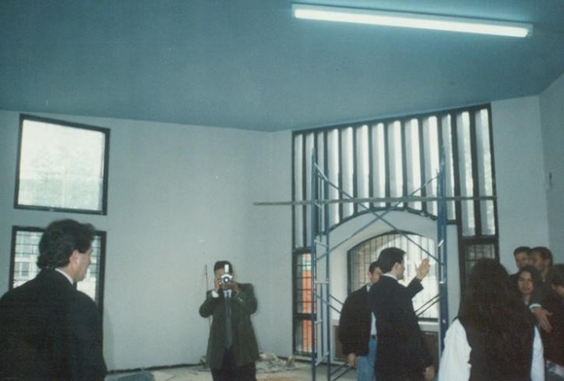
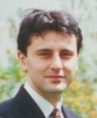
Informática al servicio de todos
1998–2006
2000-2001
2004-2005
Reorganización en grupos (TI / Operaciones y Servicios, luego Software, Hardware, Capacitación, Promoción y Servicios, Investigación y Desarrollo
Universidad Virtual, primeros Festivales de Software Libre, alianza SAP University Alliances.
2003
1998-1999
Apertura de la cuarta sala y digitalización de manuales.
Dirección de César Mendoza
Modernización y expansión
De cursos y salas, a virtualidad, software libre y alianzas estratégicas
Unidad de Informática - UIFCE
Sede Bogotá

Slide 7







Nuevas áreas y visión 2030
Tecnología, formación y acompañamiento a la comunidad FCE
2007-hoy
Estrategias tecnológicas
Cursos libres
Gestión del conocimiento
Pionera en tecnologías emergentes al 2030
Apoyos Académicos
Desarrollo
Unidad de Informática - UIFCE
Sede Bogotá

Slide 8

40 años de historia
Nace la unidad
Primera sala de cómputo
Red de la Facultad
Dirección César Mendoza
1985
1989
1995
1998
2003
2004 2005
2015
2019
Cuarta sala
Universidad virtual
Festival Software Libre SAP UA
Dirección Beatríz Díaz
Área de desarrollo
Henry Martinez retoma la dirección: nuevas áreas
Unidad de Informática - UIFCE
Sede Bogotá

Slide 9

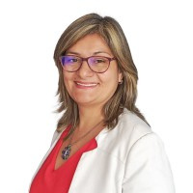

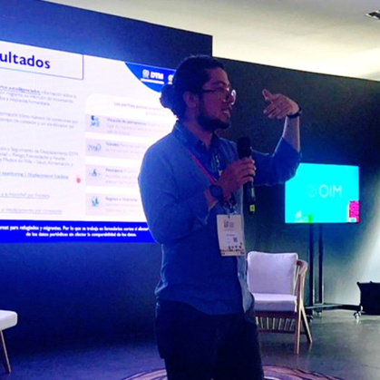
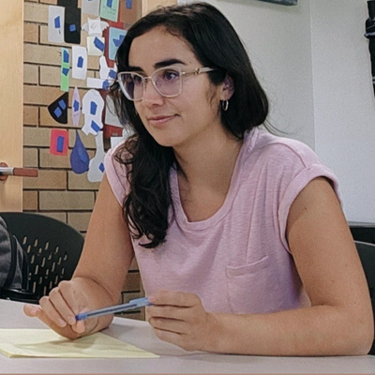
Dora Elisa Laverde
La
en palabras de
Juan Carlos Tarapuez
sus protagonistas
Viviana Maria Oquendo
Unidad de Informática - UIFCE
Sede Bogotá

Slide 10

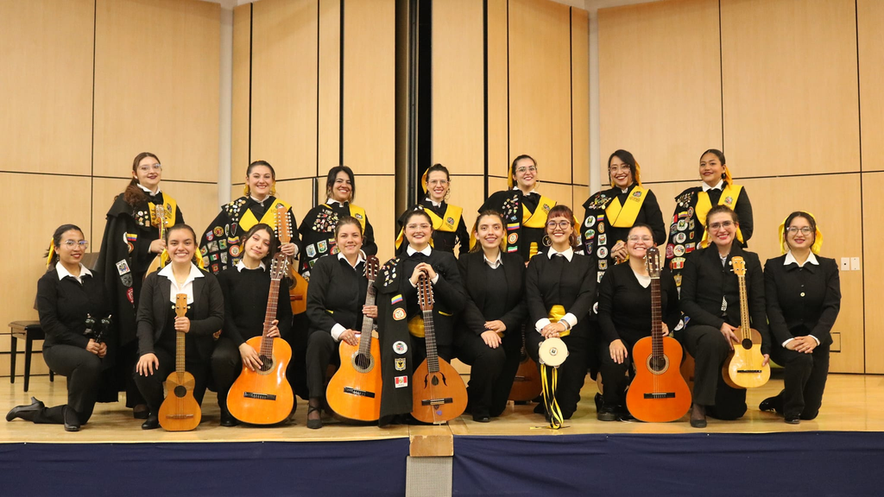


Gracias por acompañar estos 40 años
Intervención musical
Unidad de Informática - UIFCE
Sede Bogotá

Slide 11

Reconocimiento a ex-directores
Dirección 1985-2025
Gerardo Zuolaga Abril
Jose Dagoberto Pinilla
Luis Prada Bernal
Clemente Forero Pineda
Carlos Alberto Rodriguez Romero
Henry Martinez Sarmiento
Beatríz Helena Díaz
Cesar Augusto Mendoza Martínez
Unidad de Informática - UIFCE
Sede Bogotá

Slide 12
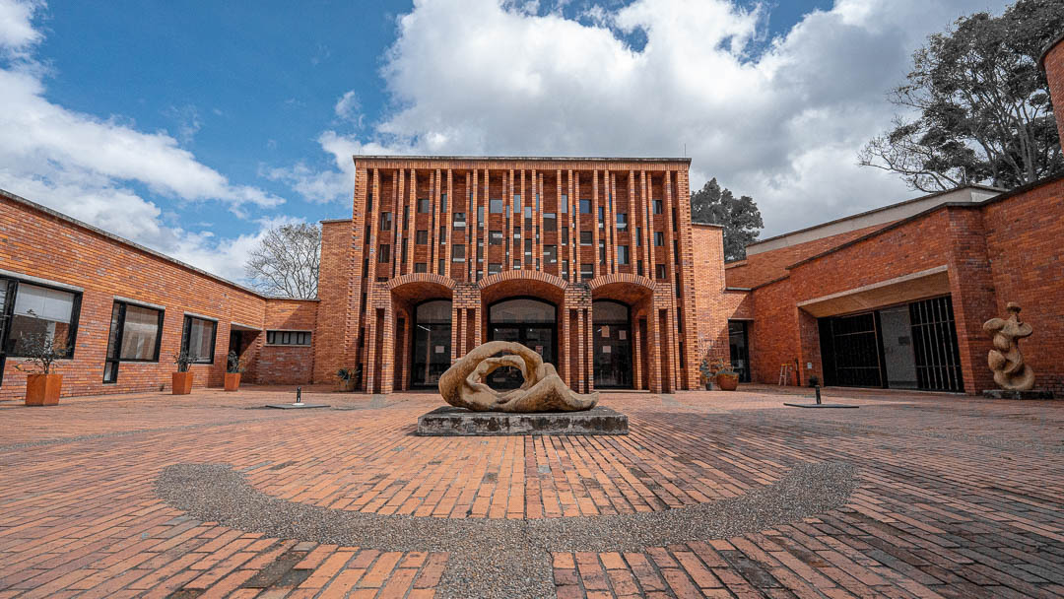

Reconocimientos
Egresados y ex-monitores destacados
Unidad de Informática - UIFCE
Sede Bogotá

Slide 13

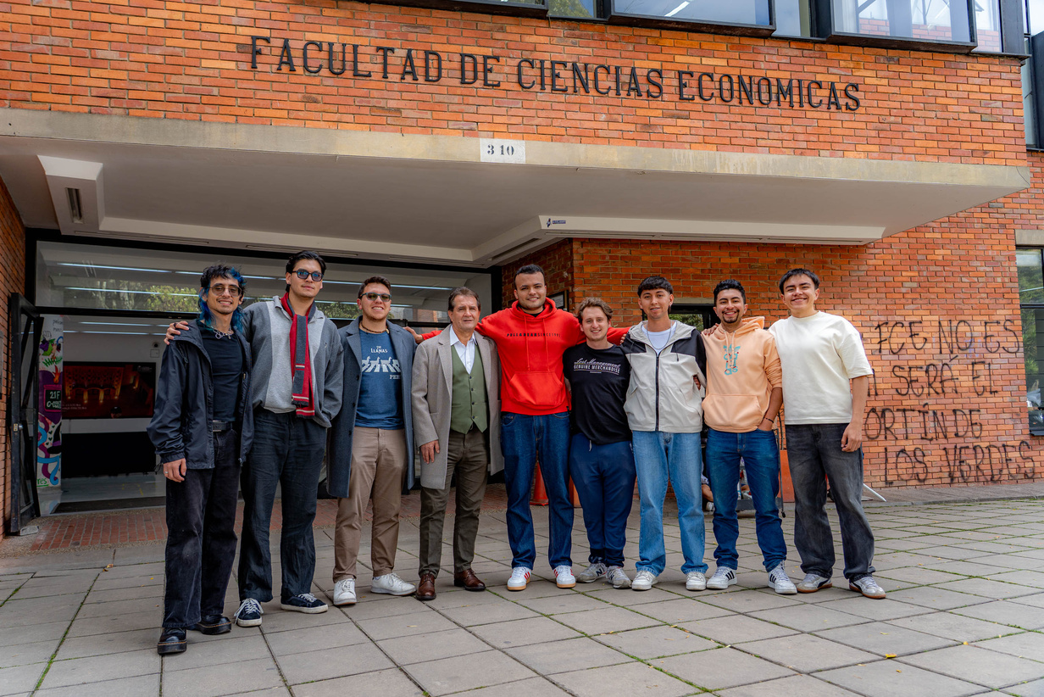

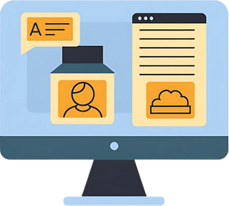

¿Qué hace la hoy?
Cursos Libres
Apoyos académicos
Desarrollos y automatizaciones
Soporte técnico
Coordinación 2025
Microtalleres y eventos
Préstamos de aulas móviles, híbrida y salas de informática
Blog y proyectos de estudio
Soporte página Web y aplicaciones UIFCE
Unidad de Informática - UIFCE
Sede Bogotá

Slide 14
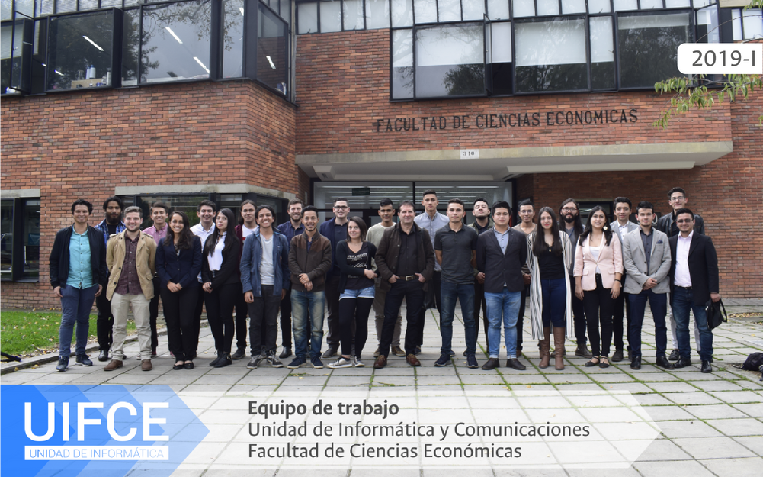
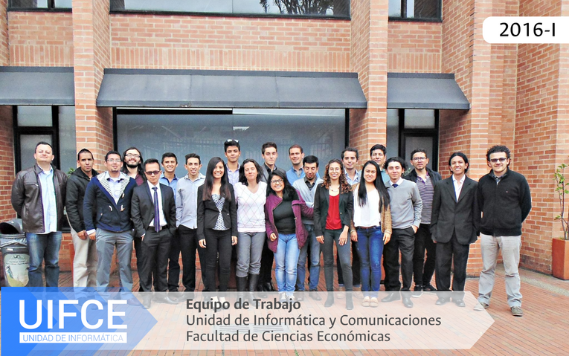
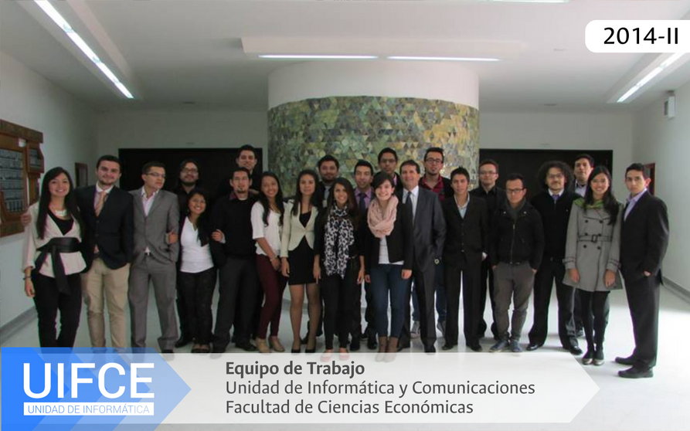
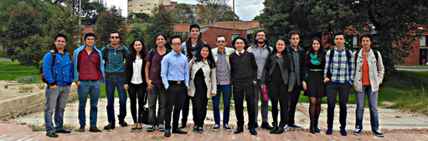
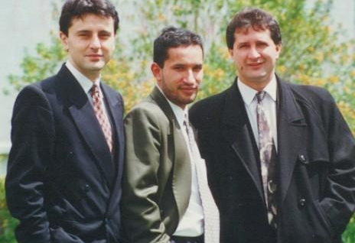
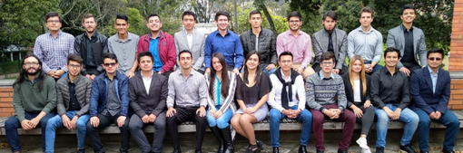
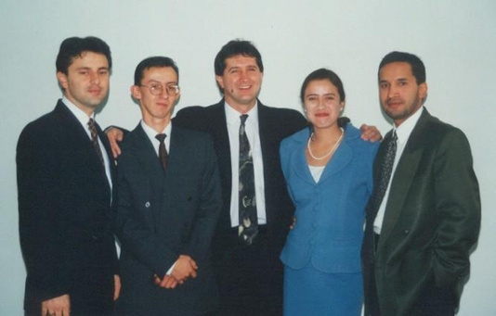
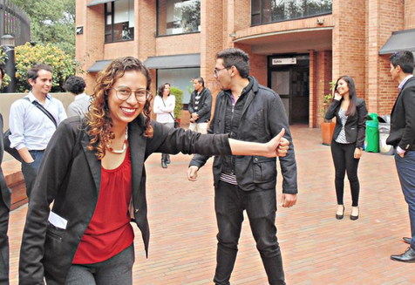
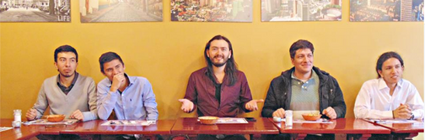
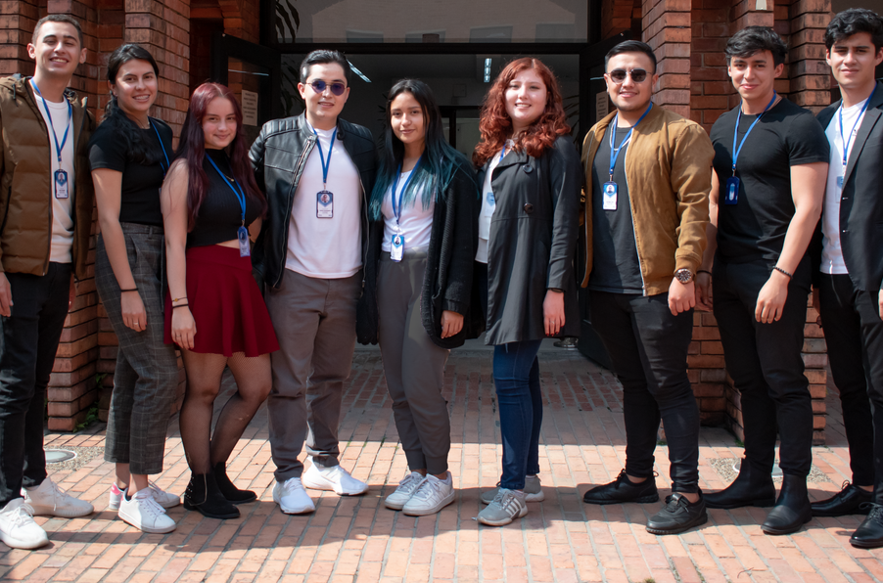
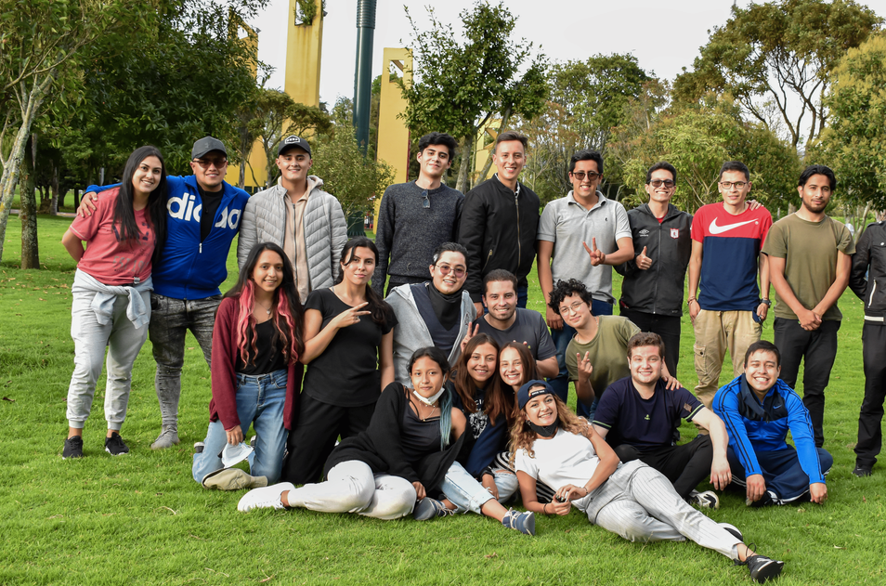
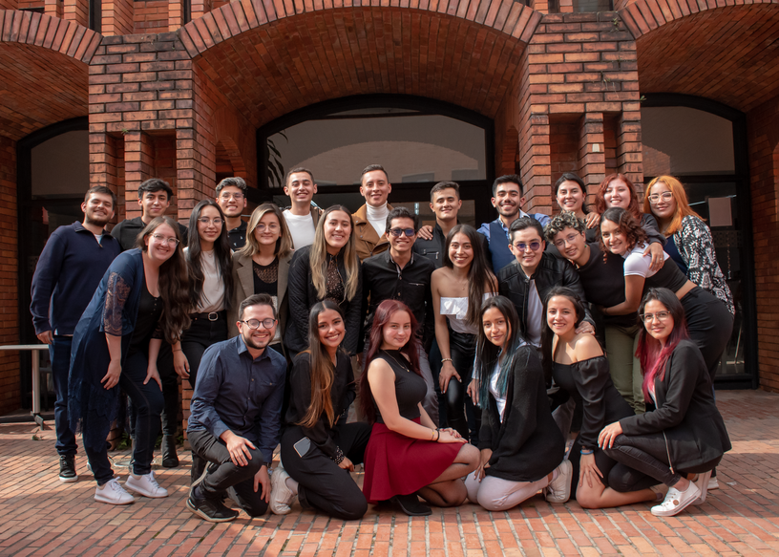

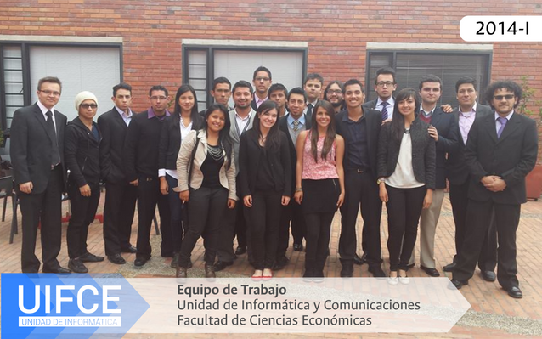
Gracias por hacer parte de esta historia
Unidad de Informática - UIFCE
Sede Bogotá

Slide 15
Gerardo Zuolaga Abril
Luis Prada Bernal
José Dagoberto Pinilla
Clemente Forero Pineda
Carlos Alberto Rodriguez Romero
Beatriz Helena Díaz
Reconocimiento a ex-directores
Dirección 1985-2025
Henry Martinez Sarmiento
César Augusto Mendoza Martinez
Unidad de Informática - UIFCE
Sede Bogotá

Slide 16


